Slide 1

令和８年１月29日（木）
第７６回“社会を明るくする運動”
中央推進委員会会議 会議資料
第76回“社会を明るくする運動”
コンセプト
更生保護ボランティアに対する認知度の向上から、
更生保護を “あたりまえ” へ
法務省保護局長 吉川 崇

Slide 2

本日の流れ
1. “社会を明るくする運動”の現状と課題
2. 第76回の「統一テーマ」
3. 具体的な活動展開例
1/18

Slide 3
本日の流れ
1. “社会を明るくする運動”の現状と課題
2. 第76回の「統一テーマ」
3. 具体的な活動展開例
2/18

Slide 4
“社会を明るくする運動” は
すべての国民が、犯罪や非行の防止と犯罪や非行を
した人たちの更生について理解を深め、それぞれの立場で
力を合わせ、新たな被害者も加害者も生まない安全で安心な明るい地域社会を築く全国運動
犯罪等の防止を含めた「更生保護」への
理解と協力を促す重要な取組
3/18
Notes:
[
Sources
- User-provided content.
]

Slide 5
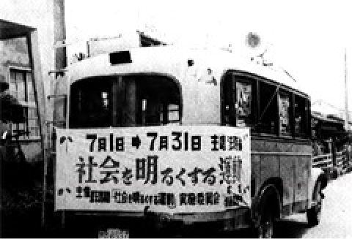
“社会を明るくする運動” は
○ 昭和２６年に始まって以来、広く関係機関・団体の
皆様の参加を得ながら、国民運動として取組を継続し、
発展してきた。
○ 更生保護を社会に浸透させる役割を担ってきた。
○ 一方で、近時、社会経済・地域社会・犯罪情勢等が
変化する中で、この運動の在り方について、様々な
御意見も寄せられている。
4/18
Notes:
[
Sources
- User-provided content.
]

Slide 6
｢更生保護制度に関する世論調査｣（令和７年）の結果 ※速報値
「社会を明るくする運動」の認知度・理解度
更生保護に携わる民間協力者等の認知度
2. 現状認識
（※）過去の認知度（「言葉を聞いたことがあるか」）
39.1％（H21）→ 34.2％（H26）→ 27.8％（H30）
・ これまでの運動にもかかわらず、認知度が低下している
・ 更生保護が社会で果たしている役割や活動内容を伝えきれていない
➡ より効果的な運動としていくことが求められる
5/18

Slide 7

今こそ、更生保護を知ってもらうことが必要
地域社会のつながりが徐々に希薄化している中、立ち直りを支え、安全・安心な社会を築くためには、犯罪予防を含めた更生保護に対する地域の方々の理解や協力を広げていくことが必要
更生保護を担っている保護司をはじめとする
更生保護ボランティアも、国や地方自治体も、国民の理解が広がるほど活動しやすくなるし、新たな担い手の確保にもつながる
地域の理解・協力を広げる必要
活動のしやすさ・担い手確保
個人・企業の行動促進
様々な意見やアイデアにより、更生保護をより機能的なものに進化させることが可能となる
個人、企業から、様々な形での応援、支援、
参加など、具体的な行動がもたらされる
様々な意見で更生保護を進化
6/18

Slide 8

更生保護を国民のみんなに知ってもらうために
更生保護の役割や活動を、より効果的に伝えていくために、
“社会を明るくする運動”の関係者（中央､都道府県､地区の
推進委員会を構成する機関・団体）が、より具体的な共通の
方向性をもって、一体的に運動を行うことが必要
➡ 統一テーマを設定
7/18

Slide 9
本日の流れ
1. “社会を明るくする運動”の現状と課題
2. 第76回の「統一テーマ」
3. 具体的な活動展開例
8/18

Slide 10

「保護司」をはじめとする
更生保護ボランティアを
広く知ってもらおう
第76回運動の統一テーマ
9/18

Slide 11
第76回運動の統一テーマ
「保護司」をはじめとする
更生保護ボランティアを広く知ってもらおう
このテーマとした理由
日本の更生保護の大きな特徴は、保護司をはじめとする更生保護ボランティア
に支えられていること
1
令和７年１２月、保護司法が改正され、①保護司の適任者確保、②保護司の
活動環境の改善、③保護司の安全確保などの規定が整備され、報道等を通じて
「保護司」を見聞きする機会が増えていること
2
令和７年１２月に国連総会で採択された「再犯防止に関する国連準則」でも、
推奨されるボランティアの取組の一例として、保護司（hogoshi）が紹介
されたこと
3
10/18

Slide 12

第76回運動の
ポスターイメージ
11/18

Slide 13
本日の流れ
1. “社会を明るくする運動”の現状と課題
2. 第76回の「統一テーマ」
3. 具体的な活動展開例
12/18

Slide 14


具体的な活動展開例
（あくまで一例であり、統一テーマを意識して創意工夫をお願いします）
広報誌等に掲載
地域のイベントでの挨拶
関係機関・団体が発行する広報誌等に保護司等
の更生保護ボランティアの紹介記事を掲載
地域の各種イベントの挨拶等の機会に保護司
等の更生保護ボランティアの活動を紹介する
■ 地方公共団体をはじめ関係機関・団体が発行
する広報誌等の媒体は、多様な方々が手にして
見るものであり、そこに更生保護ボランティア
の活動記事が紹介されることは、広報の効果と
して大きいと考えられる
■ これを全国的な活動として多くの媒体で展開
することにより、その効果はさらに高まる
■ 地域で行われる各種のイベントや行事は、
集まった地域の方々に、直接面前で伝えられ
る大きなチャンス
■ 主催者や来賓の挨拶等の場面において、短く
てもかまわないので、「更生保護」「保護司」
「更生保護ボランティア」の取組などの話を
盛り込む
13/18

Slide 15


具体的な活動展開例
（あくまで一例であり、統一テーマを意識して創意工夫をお願いします）
シンポジウム・講演会
学校で更生保護に触れる
保護司等の更生保護ボランティアをテーマと
するシンポジウム・講演会等を開催し、広く
参加を呼びかける
授業・学習や作文コンテストの機会等を捉え、
児童・生徒が保護司等とかかわる機会をつくる
■ 小学校や中学校等の時に、更生保護に触れる
機会を創ることが、将来的にも更生保護への
理解を促進する素地になると考えられる
■ 学校で、保護司等による非行防止教室や作文
コンテストの事前説明等を行わせていただき、
児童、生徒とともに、立ち直りや社会の安全、
安心について考える
■ 更生保護に特化したシンポジウム等を計画せず
とも、既存のシンポジウムや講演会等の一部で、
保護司や更生保護ボランティアをテーマに
取り上げてもらうなどの工夫をする
■ より多くの方に伝わるよう、そのWeb配信や
実施された内容の要旨の活用なども考慮する
14/18

Slide 16




具体的な活動展開例
（あくまで一例であり、統一テーマを意識して創意工夫をお願いします）
イベント実施と報道への呼び掛け
ポスター等の掲示・SNS等の発信
各種の啓発イベントで、保護司等の更生保護
ボランティアの存在や役割を伝える工夫をするとともに、それが広く報道されるよう努める
新たなポスターの掲示先等の確保を図るとともに
SNS等により、保護司等の更生保護ボランティアの活動を積極的に発信する
■ 例えば、建物等のイエローライトアップを
する際、“社会を明るくする運動”という言葉
よりも、「更生保護」「保護司」「更生保護
ボランティア」の意味が伝わるよう、
ポスター掲示や資料配布その他の工夫をする
■ 新聞・テレビで、そのイベントの趣旨を
しっかり報道してもらえるよう働き掛ける
■ ｢保護司になるなんて、思ってもみなかった。｣
のポスターやリーフレット等を多くの国民に
見ていただき、考えていただく観点から、
効果的な掲示場所等の確保に努める
■ 更生保護ボランティアの活動について、自身
や関係機関・団体が積極的にSNSやHP等で
発信する
15/18

Slide 17
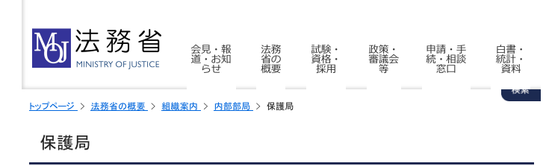

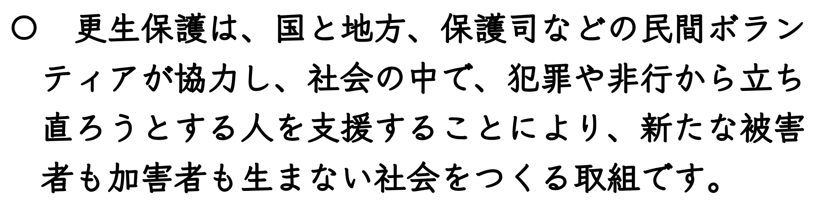
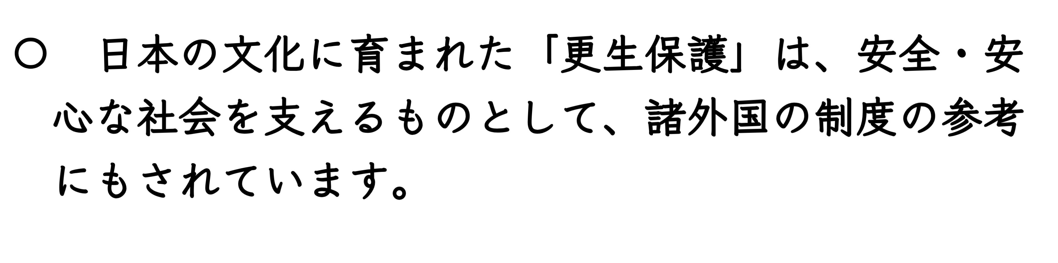
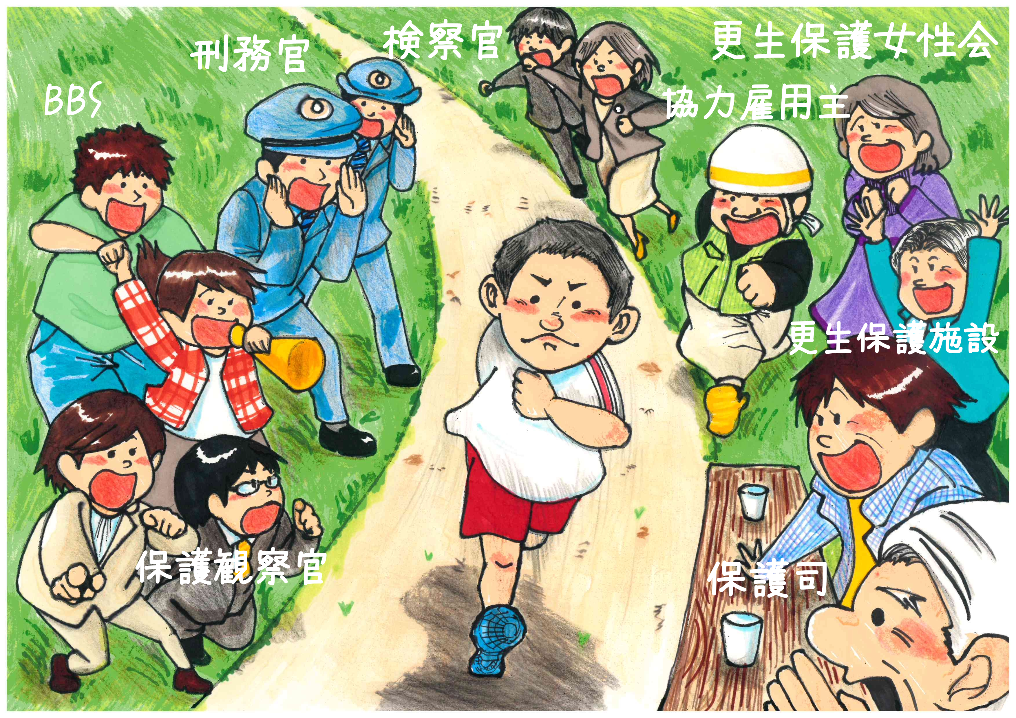
保護局ＨＰ
トップページ
（近日公開）
16/18

Slide 18
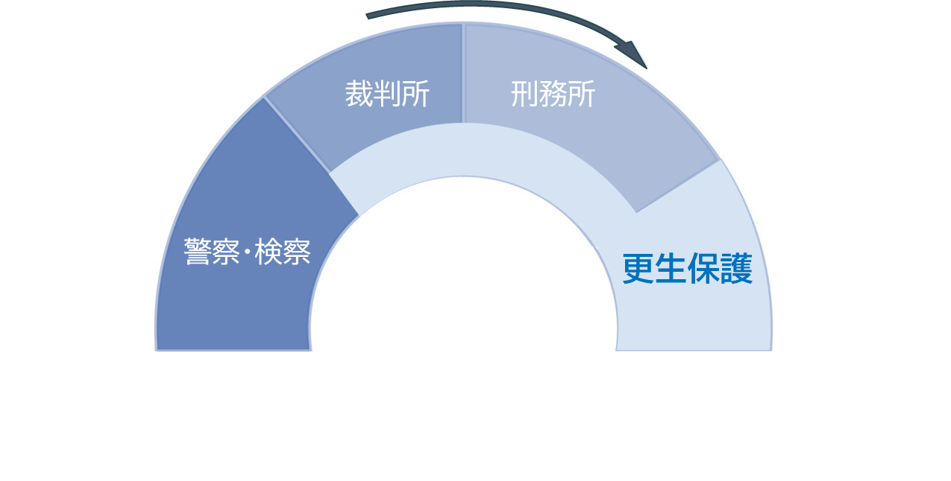
「更生保護」を日本の“あたりまえ”に
「更生保護」は、警察、検察、裁判所、刑務所と比べて、国民の認知度
が明らかに低い。
➡ ｢更生保護｣を国民の誰もが “あたりまえ”に知っている状態
を実現しましょう。くする運動をともに盛り上げていきましょう」
17/18

Slide 19

18/18

